Slide 1
CURSO ELECTIVO
Título:
Los radiofármacos y la Química
Profesoras:
MSc. Herminia Carmen Taño Hernández-Piloto
MSc. Maritza de la Caridad Venet Pérez
MSc. Guadalupe de las Mercedes Quesada Pita

Slide 2
Tema 4.- C.4 Protección radiológica. Señalización
Contenido
Fuentes naturales e iónicas radiactivas.
Protección y control radiológicos.
Regulaciones para el trabajo con sustancias radiactivas.
Señalizaciones obligatorias.
Orientaciones del Seminario 4.4.
Objetivos
Identificar las medidas de protección radiológica, a partir de las regulaciones internacionales y nacionales.
Caracterizar el desarrollo de una cultura medioambiental, mediante la aplicación de acciones para el trabajo con sustancias radiactivas.

Slide 3
Exposición a la radiación por fuentes naturales
Exposición interna
Cuando un radionúclido es inhalado, ingerido o entra de algún otro modo en el torrente sanguíneo (por ejemplo, inyecciones o heridas). La exposición interna cesa cuando el radionúclido se elimina del cuerpo, ya sea espontáneamente (por ejemplo, en los excrementos) o gracias a un tratamiento.
Exposición externa
Cuando el material radiactivo presente en el aire (polvo, líquidos o aerosoles) se deposita sobre la piel o la ropa. Generalmente, este tipo de material radiactivo puede eliminarse del organismo por simple lavado.

Slide 4
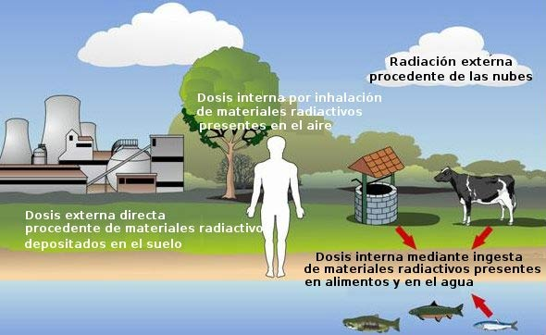
Contaminaciones de fuentes naturales:
externas e internas
aire
nubes
radiactivos
suelo
alimentos y agua

Slide 5
Radiación ionizante
Flujo de partículas o fotones con suficiente energía para producir ionizaciones en las moléculas que atraviesa, capaz de lesionar y matar células, al causar mutaciones. Los primeros efectos nocivos de la radiación aparecen, cuando se han excedido, ciertos límites acumulativos de radiación.

Slide 6
¿Cómo puede ser la radiación ionizante?
Puede ser de dos formas, una por ondas electromagnéticas (Rx y gamma) y otra mediante radiación de partículas, que cosiste en neutrones y partículas cargadas.

Slide 7
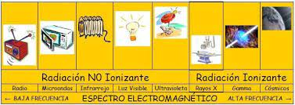
Radiación NO Ionizante
Radiación Ionizante

Slide 9
La gravedad de una lesión depende de los factores siguientes :
-Tipo de radiación.
- Dosis absorbida.
- Velocidad de absorción.
- Sensibilidad del tejido frente a la radiación.

Slide 10
EFECTOS BIOLÓGICOS DE LA RADIACIÓN
Los efectos biológicos de la radiación son los mismos, tanto si esta procede del exterior, como si procede de un material radiactivo situado en el interior del cuerpo.

Slide 11
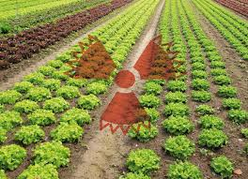
¿Qué son organismos Radiófilos?
¡Curiosidad!
Los organismos que prosperan en presencia de radiaciones ionizantes son llamados
radiófilos.
(... ) La radiación también puede ayudar a ciertas plantas a la adaptación mejor al ambiente, al incrementar la tasa de crecimiento de las semillas, debido a que favorece que germinen
rápidamente.

Slide 12
Dispositivos que imiten la información de la distancia recorrida y el tiempo de actividad física
Contaminación
Dispositivos utilizados en la actividad física
Ejercicio físico
Pulsómetro
Smortband
Podómetro

Slide 13
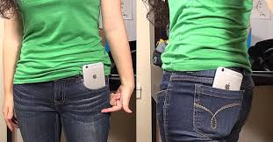
Ubicación incorrecta de los celulares

Slide 14
Protección radiológica
Es la disciplina científico-práctica encargada de elaborar los criterios para evaluar las radiaciones ionizantes, como factor perjudicial al hombre y al medio ambiente y, en consecuencia, establecer medidas al asegurar que, las exposiciones a dichas radiaciones, se mantengan dentro de límites aceptables.

Slide 15
Protección radiológica
Dosis interna por Exposición Médica (MIRD). La cantidad de energía depositada en el tejido humano por radiaciones ionizantes, presenta directivas generales y aplicables de diferentes maneras.
Depende de los valores límites de la dosis de radiación, que se encuentra por encima a las radiaciones naturales.

Slide 16
Magnitudes en protección radiológica. Símbolos
La magnitud dosimétrica fundamental utilizada es la dosis absorbida (D), que es la energía absorbida por unidad de masa, siendo su unidad el julio por kilogramo, que recibe el nombre especial de Gray (Gy).
Lo que realmente interesa, es la dosis absorbida media en todo el tejido u órgano, ponderada con respecto a la calidad de la radiación. El factor de ponderación utilizado para este fin se conoce con el nombre de factor de ponderación de la radiación (W_{R})
La dosis ponderada se conoce como dosis equivalente H_{T} , cuya unidad es el julio por kilogramo y recibe el nombre de Sievert (Sv).

Slide 17
Normas de protección
Relacionadas: Con el equipo:
Condiciones técnicas óptimas.
La calibración adecuada.
El local.
Relacionadas: Con el personal:
Expuesto a las radiaciones.
Medios de protección personal.
Control dosimétrico.
Protección con el paciente.

Slide 18
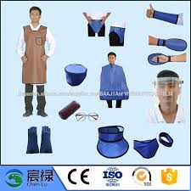
Protección y control radiológicos

Slide 19
Regulaciones para el trabajo con sustancias radiactivas, están por:
Organismos científicos nacionales e internacionales (OIEA,ICNIRP, ICRP)
Cuba
La autoridad reguladora para el control y la fiscalización del empleo de materiales radiactivos y equipos generales de radiaciones ionizantes, en todas las entidades del territorio nacional, es el Centro Nacional de Seguridad Nuclear del CITMA
Notes:
OIEA.- Organización Internacional de Energía Atómica. ICNIRP.- Comisión Internacional de Protección de sustancias no ionizantes. ICRP.- Comisión Internacional de Protección Radiológica.

Slide 20
Principios básicos recomendados por la Comisión Internacional de Protección Radiológica (ICRP) :
Justificación
Limitación de dosis
La exposición a las radiaciones ionizantes siempre debe suponer un beneficio para la sociedad. Deben considerarse los efectos negativos y las alternativas posibles.
Las dosis de radiación recibidas por las personas no deben superar los límites establecidos en la legislación vigente.
Optimización o “Principio Alara”
Corresponde a las siglas inglesas de la expresión "tan bajo como sea razonablemente posible" (As Low As Reasonably Achievable). Deben ser mantenidas a niveles tan bajos como sea razonablemente posible, teniendo en cuenta factores sociales y económicos.
(ICRP, 1928)

Slide 21
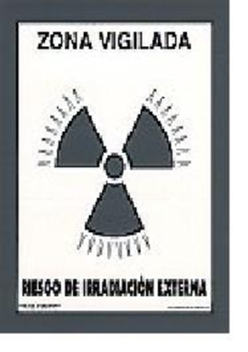
Señalizaciones obligatorias
Zona vigilada
1. Es aquella en la que no es improbable
recibir una dosis superior a 1/10
del límite de dosis, al ser muy probable
recibir dosis superiores a 3/10.
2. Son los puestos de mandos tras las
mamparas de protección.
3. Su señalización es el trébol de color
gris azulado fondo blanco.
4. Debe efectuarse, mediante dosimetría
de área.
5. Una estimulación de dosis que pueda recibirse.
Notes:
La entrada y estancias en las zonas están reguladas con señalizaciones obligatorias en su cumplimiento y control

Slide 22
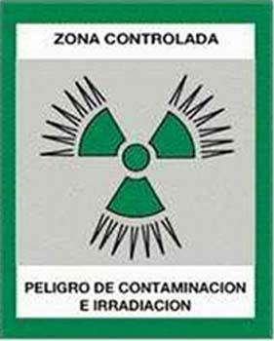
Zona controlada
1. Es aquella en la que no es improbable recibir una dosis superior a los 3/10 del límite de dosis.
2. Son las salas donde están instalados los equipos, por la tasa de radiación durante el funcionamiento de los mismos.
3. Su señalización es un trébol de color verde sobre fondo blanco, rodeado de puntas radicales.
4. Es obligatorio el uso de dosímetros individuales.
5. Acceso limitado a las personas autorizadas al efecto

Slide 23
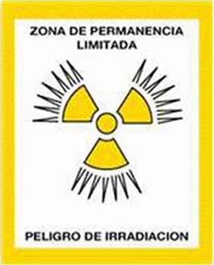
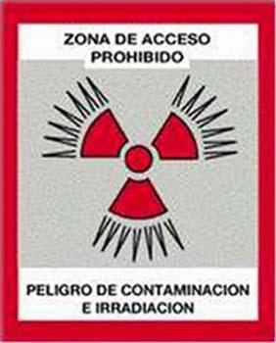
Las zonas controladas de:
Permanencia limitada: son aquellas en las que existe riesgo de recibir una dosis superior a los límites de dosis fijadas, trébol amarillo.
Acceso prohibido: son aquellas en las que existe el riesgo de recibir, en una exposición única, dosis superiores a los límites de dosis fijados, trébol rojo.
Permanencia reglamentaria: son aquellas en las que existe el riesgo de recibir en cortos períodos de tiempo una dosis superior a los límites de dosis fijados, que requieren prescripciones especiales, desde el punto de vista optimización, trébol naranja.

Slide 24
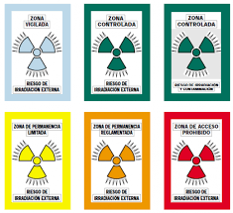

Slide 25
Hoja de autopreparación de la Conferencia 4
Estudiar las diapositivas de la 29 hasta la 41 del supercurso: La radiactividad y los radiofármacos en la Química.
Estudiar las diapositivas de la 21 hasta la 29 del supercurso: La Química. Historia y ciencia en la Educación médica.
Consultar la bibliografía básica.
Consultar las bibliografías de referencia: Ponencias presentadas por estudiantes en Jornadas Científicas Estudiantiles.
Efectuar búsqueda en bibliografía digital que permita la preparación del Seminario 4.4.

Slide 26
Orientaciones para la preparación del Seminario 4.4
Investigue las directivas de su país que regulan la práctica de la medicina nuclear.
2. Relacione algunas medidas que aplicas u orientas como profesional de la salud para la protección radiológica, a partir de la especialización futura.

